Slide 1
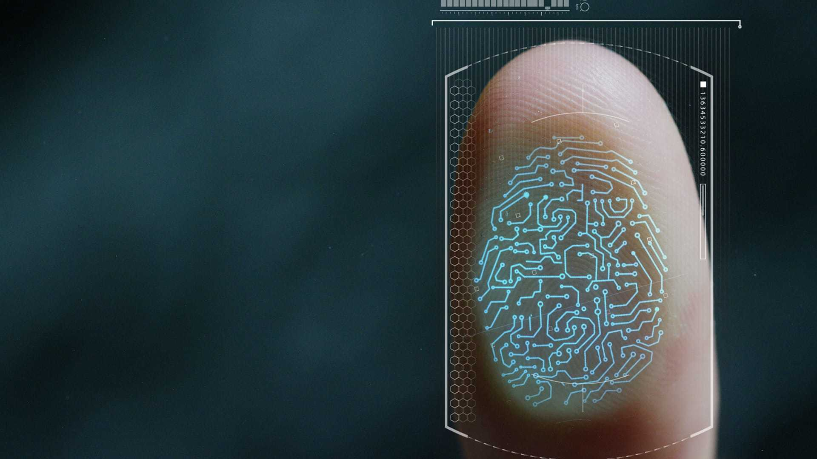
Classification des empreintes
Projet computer vision

Slide 2
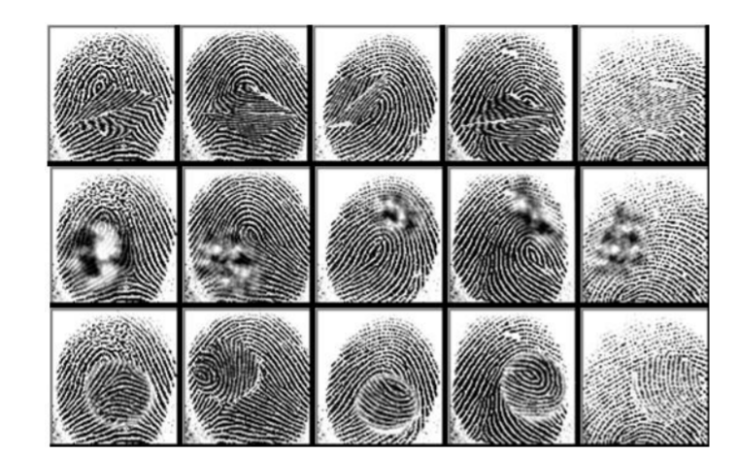
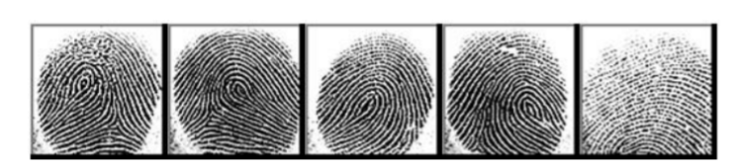
Problem to solve
Dataset contient aussi des versions modifiées avec trois niveaux différents de modification pour l'oblitération, la rotation centrale et la z-cut
Sokoto Conventry Fingerprint DataSet (SOCOFing) est une dataset qui contient 6000 empreints de 600 personnes africains d’âge 18 ans ou plus.
La résolution de chaque empreints est
1 × 96 × 103 (gris × largeur × hauteur)
Nom du fichier:
Altered easy: 17,934 images
Altered medium: 17,067 images
Altered hard: 14,272 images
001_M_Left_little_finger_Obl.bmp

Slide 3


Problem to solve
Deep learning Model
Male / Female ?

Slide 4


Architecture du modele
Prédire le genre à base des données réels
Image Classifier (CNN)
Tensorflow
Tout les images modifiées
Training data
Testing data
Validation data

Slide 5
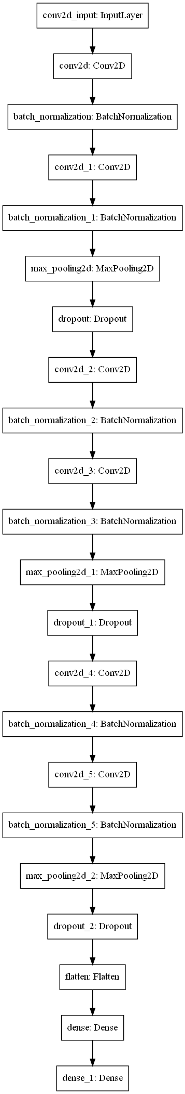
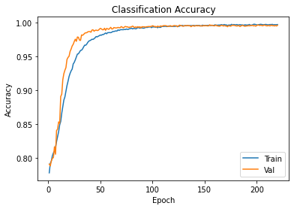
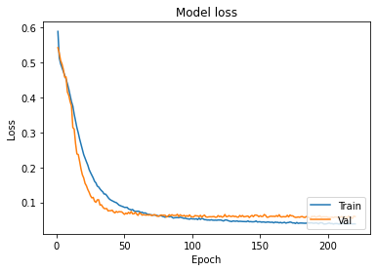
Choix du modele

Slide 6

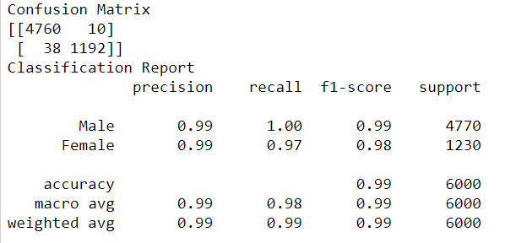
Confusion Matrix

Slide 7
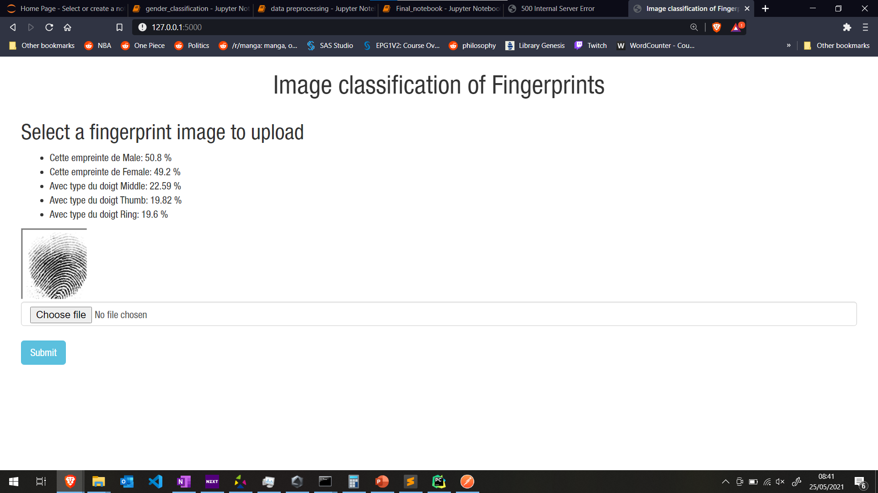

Slide 8
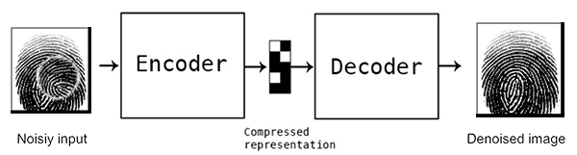
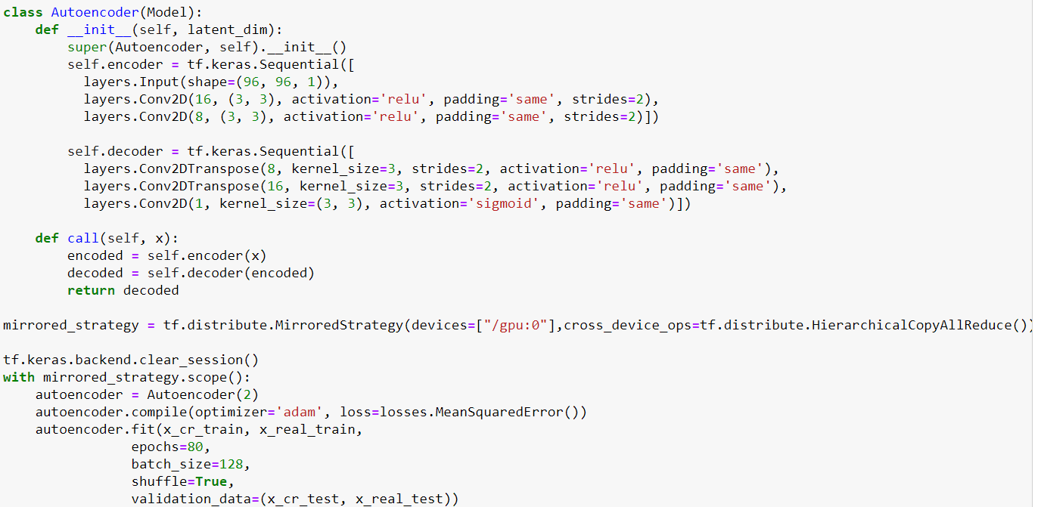
Auto-encoder

Slide 9
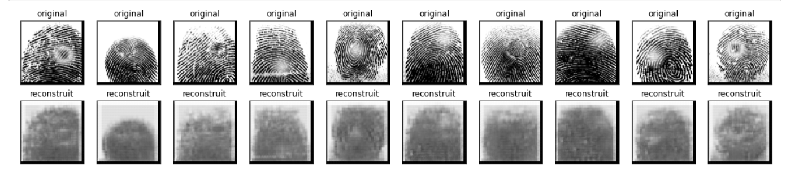
Résultats

